Slide 1
Nová fosilie na Madagaskaru
VĚDA A TECHNIKA

Slide 2
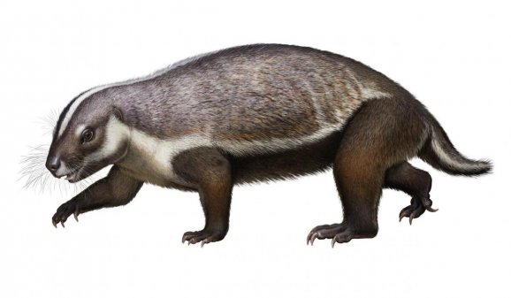
Vědci objevili na Madagaskaru velice podivnou fosilii. Tvor byl jakýmsi nevydařeným evolučním pokusem
VĚDA A TECHNIKA — Lukáš Bauer
Paleontologové objevili na Madagaskaru fosili velice zvláštního tvora, o jehož existenci neměli ani tušení. Zkamenělé pozůstatky tohoto pravěkého zvířete se nepodobají žádnému dosud objevenému tvorovi a vědci se domnívají, že fosilie představuje jeden z mnoha nevydařených pokusů evoluce.

Slide 3
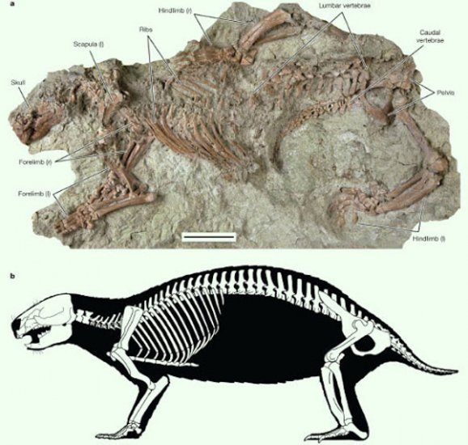

Slide 4
Madagaskar je proslulý svou izolovanou faunou, která ho před miliony let obývala a i dnes na něm žijí tvorové, kteří nežijí nikde jinde na Zemi. Paleontologům se nyní na tomto velkém ostrově podařilo objevit velice dobře zachovalou kostru savce, která podle expertů patřila jakémusi nepodařenému evolučnímu pokusu přírody.
Fosilie tohoto tvora totiž po bližší analýze vykazuje mnoho zvláštních rysů, díky kterým se nepodobá dosud žádnému známému žijícímu nebo vyhynulému zvířeti. Nově objevený tvor dostal jméno Adalatherium hui.
V rámci evoluce byl Madagaskar vždy jedinečný. Zvířata, která ho obývala, měla jiný zdroj potravy, jiné přirozené predátory a zcela izolované podmínky pro vývoj. Díky tomu byli zdejší tvorové mnohem větší a nakonec se znich vyvinuli zcela nové druhy.
Podobně na tom byl také Adalatherium hui, který Madagaskar obýval před 66 miliony lety. Vědci ve studii uvedli, že ve vztahu ke znalostem anatomie kostry většiny savců, je velice obtížné si představit, jak se tento tvor vyvinul.

Slide 5
Tohoto záhadného tvora vědci zařadili do skupiny takzvaných gondwanateriánů, o jejichž existenci se dlouho spekulovalo na základě již dříve objevených lebek. Tento tvor obýval starodávný superkontinent zvaný Gondwana, který se postupem času začal rozpadat na dnešní kontinenty.
Toto pradávné stvoření je zajímavé například díky zvláštní kosti v oblasti čenichu, jejíž existenci vědci pozorovali u mnohem starších zvířat. Výjimečný je také počet otvorů v lebce, jimiž procházely cévy do čenichu, který byl pro tohoto tvora zřejmě nástroj obživy.
Tento tvor byl také nezvykle těžký a pozornosti vědců neunikla ani jeho páteř, která je naprosto unikátní počtem obratlů. Větší počet obratlů nebyl dosud zaznamenán u žádného jiného tvora. Vědci se nejprve domnívali, že mohl patřit do skupiny obřích lenochodů, ale později dospěli k závěru, že je spíše jakýmsi evolučním omylem, jehož další vývoj příroda ukončila.

Slide 6
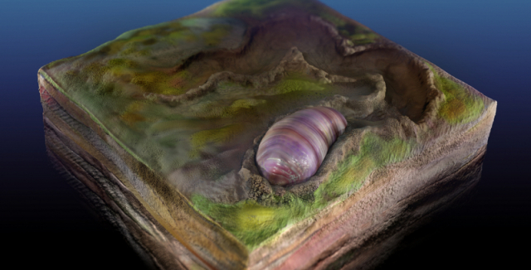
Vědci objevili fosilii stvoření, které je pradávným předkem většiny tvorů na Zemi, včetně lidí

Slide 7
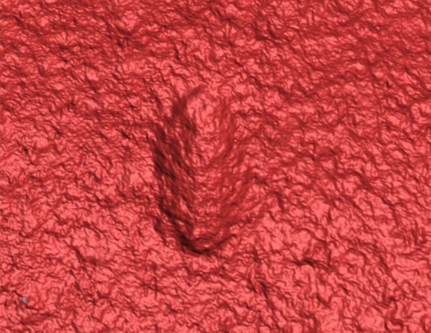
Archeologové v australské buši objevili vzácnou fosilii tvora, který je prapředkem většiny živých tvorů na planetě. Tento dávný příbuzný zvířat a také lidí žil před více než pěti sty miliony lety v teplých mořích.

Slide 8
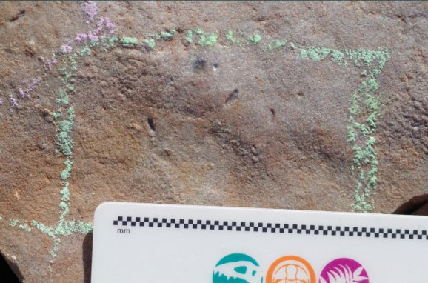
Vědcům se podařil neuvěřitelný objev, když v jedné z australských buší objevili fosili tvora červovitého tvaru, který byl prapředkem všech zvířat a také lidí. Toto stvoření představuje evoluční počátky života, které se odehrálo před 555 miliony lety.
Tento unikátní tvor je podle vědců vůbec prvním známým zástupcem skupiny nejvyspělejších mnohobuněčných organismů, který se nazývá trojlistí (Bilateral). Stvoření ve tvaru červa dosahovalo délky kolem jednoho centimetru a žilo na dně teplých moří.

Slide 9
Zástupci této skupiny, která se vyznačuje dvoustrannou tělesnou symetrií, jsou také například obratlovci. V této skupině se ale nachází většina živých tvorů na Zemi, kromě korálů, medúz a několika dalších živočichů.
Vědci uvádějí, že samé počátky vývoje této skupiny pro ně představovaly zcela zásadní otázku ohledně vývoje lidí a dalších tvorů na planetě. Vnější podobu těchto pradávných tvorů si vědci dokázali vytvořit za pomoci velice sofistikovaného skeneru.
Toto složité zařízení vědcům podařilo odhalit celkem 108 fosilií zástupců druhu ikaria, kteří se od červů liší pouze tím, že se na konci těla rozšiřují. Podle vědců stvoření používalo svalstvo, s jehož pomocí si hloubilo v mořském dně tunely, ve kterých konzumovalo organickou hmotu

